Slide 1
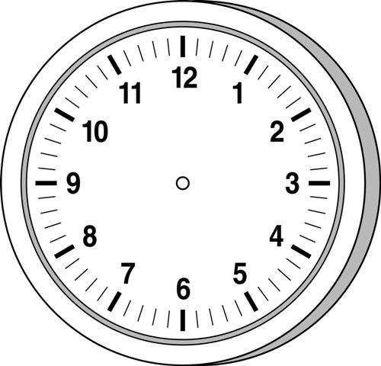
頭の体操
算数で解ける時計の問題
パワポで解説！
０時０分から12時０分までの12時間で、時計の長針と短針は何回重なるでしょうか？
Notes:
問題を読みましょう。

Slide 2
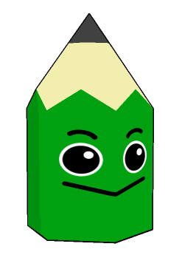
も
０時０分から12時０分までの12時間で、時計の長針と短針は何回重なるでしょうか？（０時０分と12時０分は同じと考えます。）
⑪
時計を動かすので、時計の長針と短針が重なった回数を数えてみましょう。
①
⑩
⑨
②
START
③
⑧
時計の長針と短針が重なった回数は、11回でした。時こくを計算で求められないでしょうか？
⑦
④
⑥
⑤

Slide 3
も
０時０分から12時０分までの12時間で、時計の長針と短針は何回重なるでしょうか？
長針と短針が重なるということを別の言い方にすると？
長針が短針に追いついたときに重なっています。
追いつくということは、長針と短針の進む速さが必要ですね。追いつくまでの時間を求めるためには、他に何か必要なことはありませんか？
速さと距離と時間が関係すると思うので、２つの針の距離が必要です。
計算で求めるために、長針と短針の進む速さと２つの針の距離を考えましょう。

Slide 4
め
長針と短針の動く速さと間の距離をもとにして、２つの針が重なる時こくを計算で求めよう。
最初に、長針と短針が進む速さを求めてみましょう。
【長針と短針が進む速さ】
長針は１時間に 360 度回るので、
１分で ６ 度動きます。
360÷60＝６
短針は 12 時間で 360 度回るので、
１時間で 30 度、１分で 0.5 度動く。
360÷12＝30
30÷60＝0.5
針の速さを分速で表すと
長針 分速６度
短針 分速0.5度

Slide 5
め
長針と短針の動く速さと間の距離をもとにして、２つの針が重なる時こくを計算で求めよう。
長針と短針の間の距離は、２つの針の間の角度で考えます。
【求め方】
長針は短針を追いかけるように
それぞれ１分で６度、0.5度進むので、
１分で２つの針は、 5.5 度近づくことになる。
２時ちょうどでは長針と短針が
60 度離れているから
60 ÷ 5.5 = $\frac{\text{600}}{\text{55}}$ = $\frac{\text{120}}{\text{11}}$ = 10 $\frac{\text{10}}{\text{11}}$(分)
重なる時こくは
２時10 $\frac{\text{10}}{\text{11}}$分です。
（約２時１０分５５秒）

Slide 6
め
長針と短針の動く速さと間の距離をもとにして、２つの針が重なる時こくを計算で求めよう。
３時から４時までの間で、長針と短針が重なる時こくを計算で求めてみましょう。
【求め方】
３時ちょうどでは長針と短針が
90 度離れているから
90 ÷ 5.5 = $\frac{\text{9}\text{00}}{\text{55}}$ = $\frac{\text{1}\text{8}\text{0}}{\text{11}}$ = 16 $\frac{\text{4}}{\text{11}}$(分)
重なる時こくは
３時16 $\frac{\text{4}}{\text{11}}$分です。
（約３時16分22秒）
他の時こくも計算で求めてみましょう。

Slide 7
時計の長針と短針の動く速さと間の角度をもとにして、小学生でもできる計算で求めることができました。
長針と短針が重なる時刻
ま
０ 時 ０ 分
１ 時 ５・5/11 分
２ 時 10・10/11 分
３ 時 16・4/11 分
４ 時 21・9/11 分
５ 時 27・3/11 分
６ 時 32・8/11 分
７ 時 38・2/11 分
８ 時 43・7/11 分
９ 時 49・1/11 分
10 時 54・6/11 分
答えは11回です。
【重なる時こくの求め方】
①長針と短針は、１分で
5.5度近づく。
②長針と短針の間の角度を
考える。
③間の角度÷5.5度で重な
るまでの時間を求める。

